Slide 1
프로젝트 관리 분석
방향 제안
프로젝트 관리 기능 구성 제안(조호 프로젝트 참고)

Slide 2
1. 목적과 방향성
마이스터 태스크 (https://www.meistertask.com/ko)
이 소프트웨어는 기존에 우리가 하고자 하는 기능들을 모두 담고 있습니다.

Slide 3
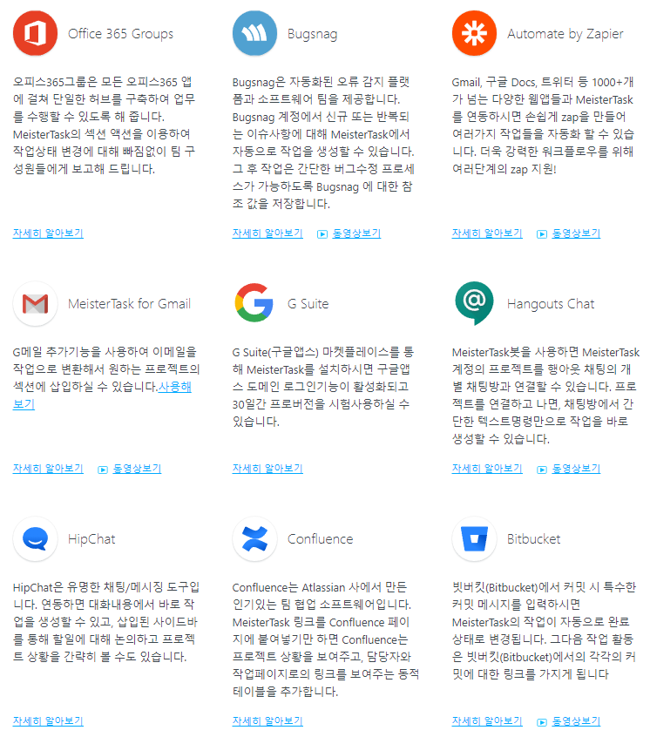
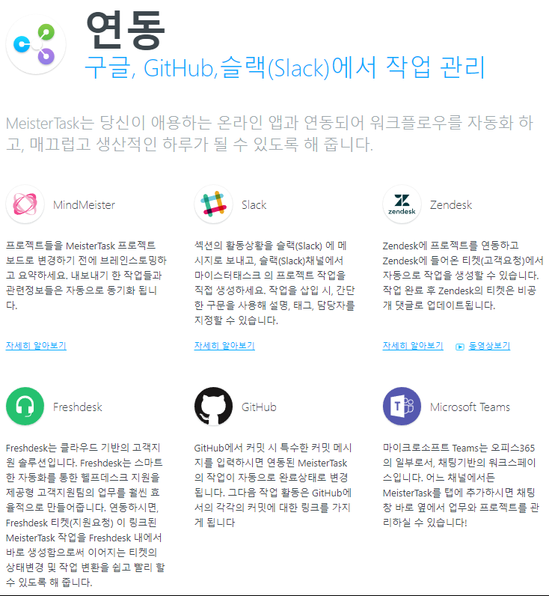

Slide 4
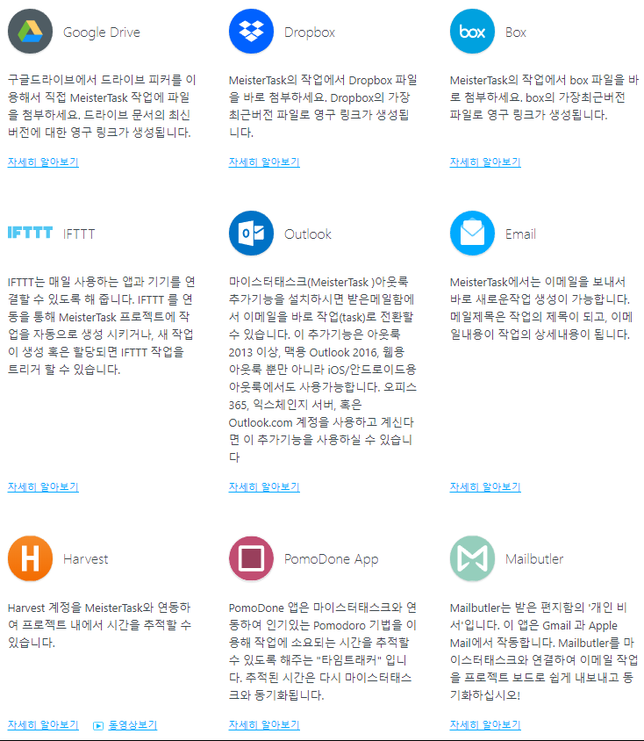
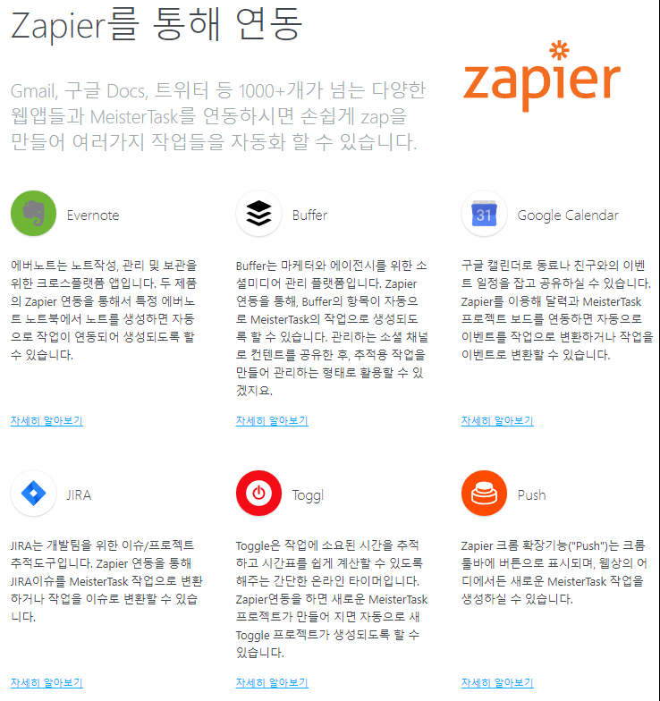

Slide 5
제안
사용자는 모든 기능을 사용하지는 않을 것임.
주로 깃허브를 사용자를 타켓으로 소프트웨어를 제작
조사한 프로그램 관리 소프트웨어의 github 와의 연동 컨텐츠
commit 내용 알림
github와 연동하는 콘텐츠를 만들자
예시)
깃허브 활동을 카카오톡으로 알려주는 기능

Slide 6
2. 프로젝트 관리 구성 제안
개인적으로 추천하고 싶은 기능 글씨색을 빨간색으로 설정했습니다.
이 정도면 프로젝트 관리로서 기본적인 기능을 갖추었다고 생각합니다.

Slide 7
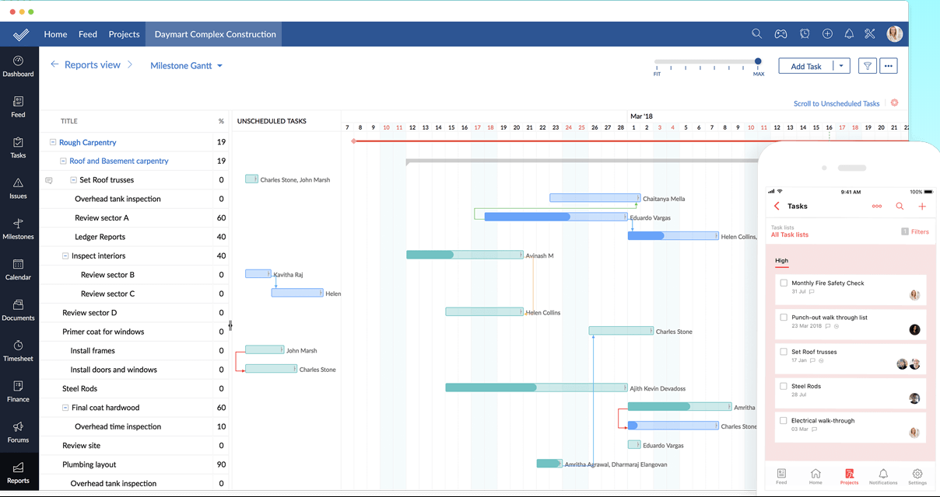
1. 일정을 드래그로 조절할 수 있다.

Slide 8
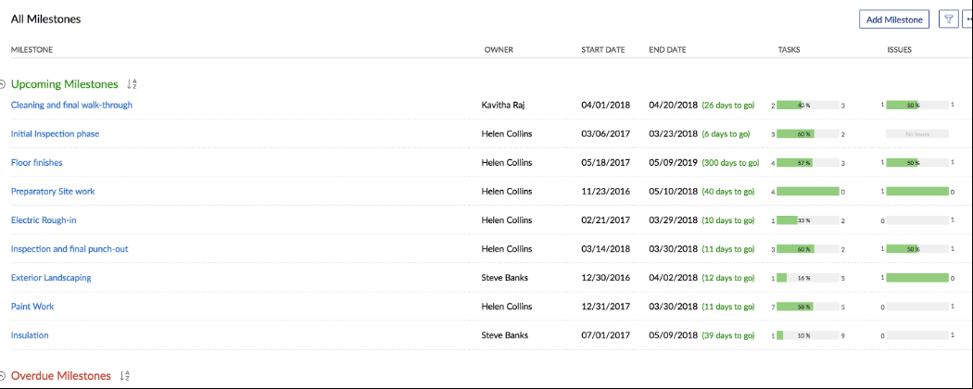
2. 마일스톤 : 제목, 소유자, 시작일, 완료일, 작업진행도.

Slide 9
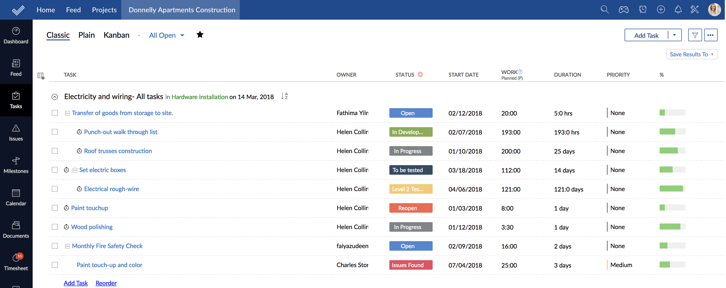
3. 진행중인 모든 프로젝트를 중앙 집중식으로 액세스

Slide 10
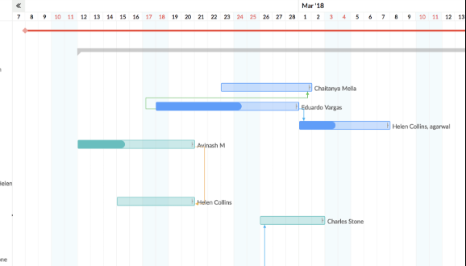
3. 종속성 관리 투명한 색은 상위 단위이고 불투명한 색은 하위 단위이다.

Slide 11
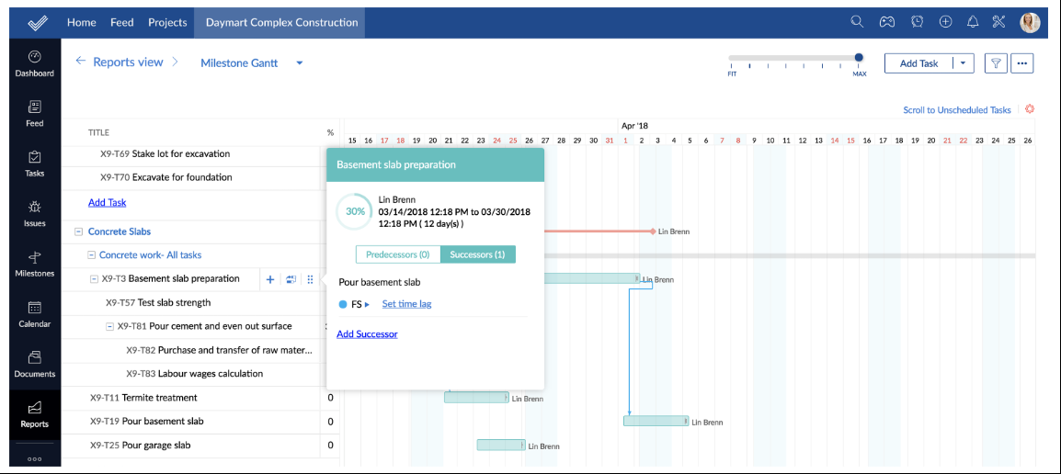
종속된 프로젝트 클릭시 세부적으로 조회가능

Slide 12
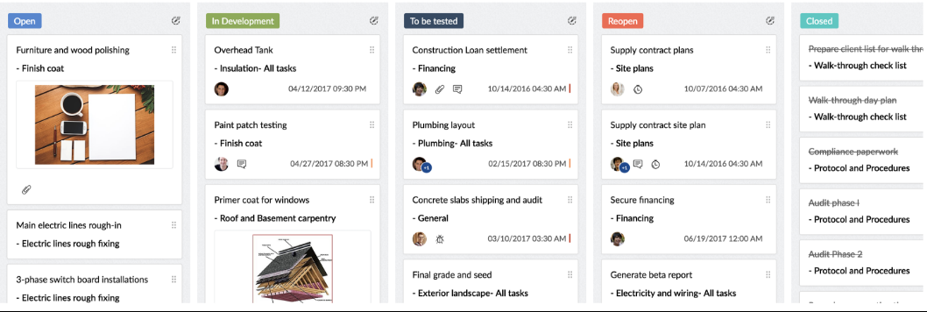
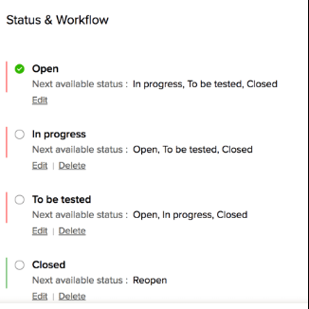
4. 워크 플로 시각화

Slide 13
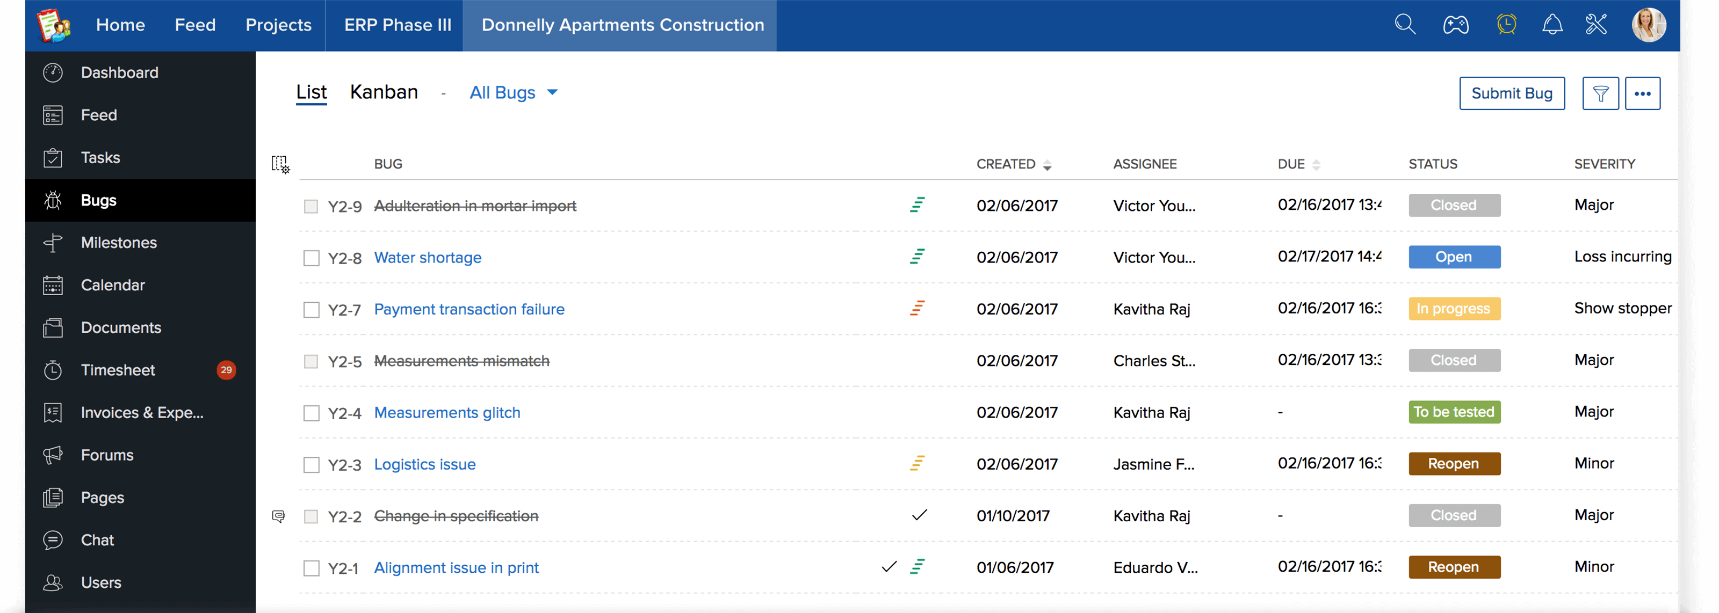
5. 이슈 트래킹 시스템 관리자가 상태를 기반으로 권한을 구성하거나 문제를 다른 상태로 옮기거나 이슈를 삭제할 수 있습니다. 추적 문제의 모든 단계를 단순화하는 데 도움이됩니다.

Slide 14
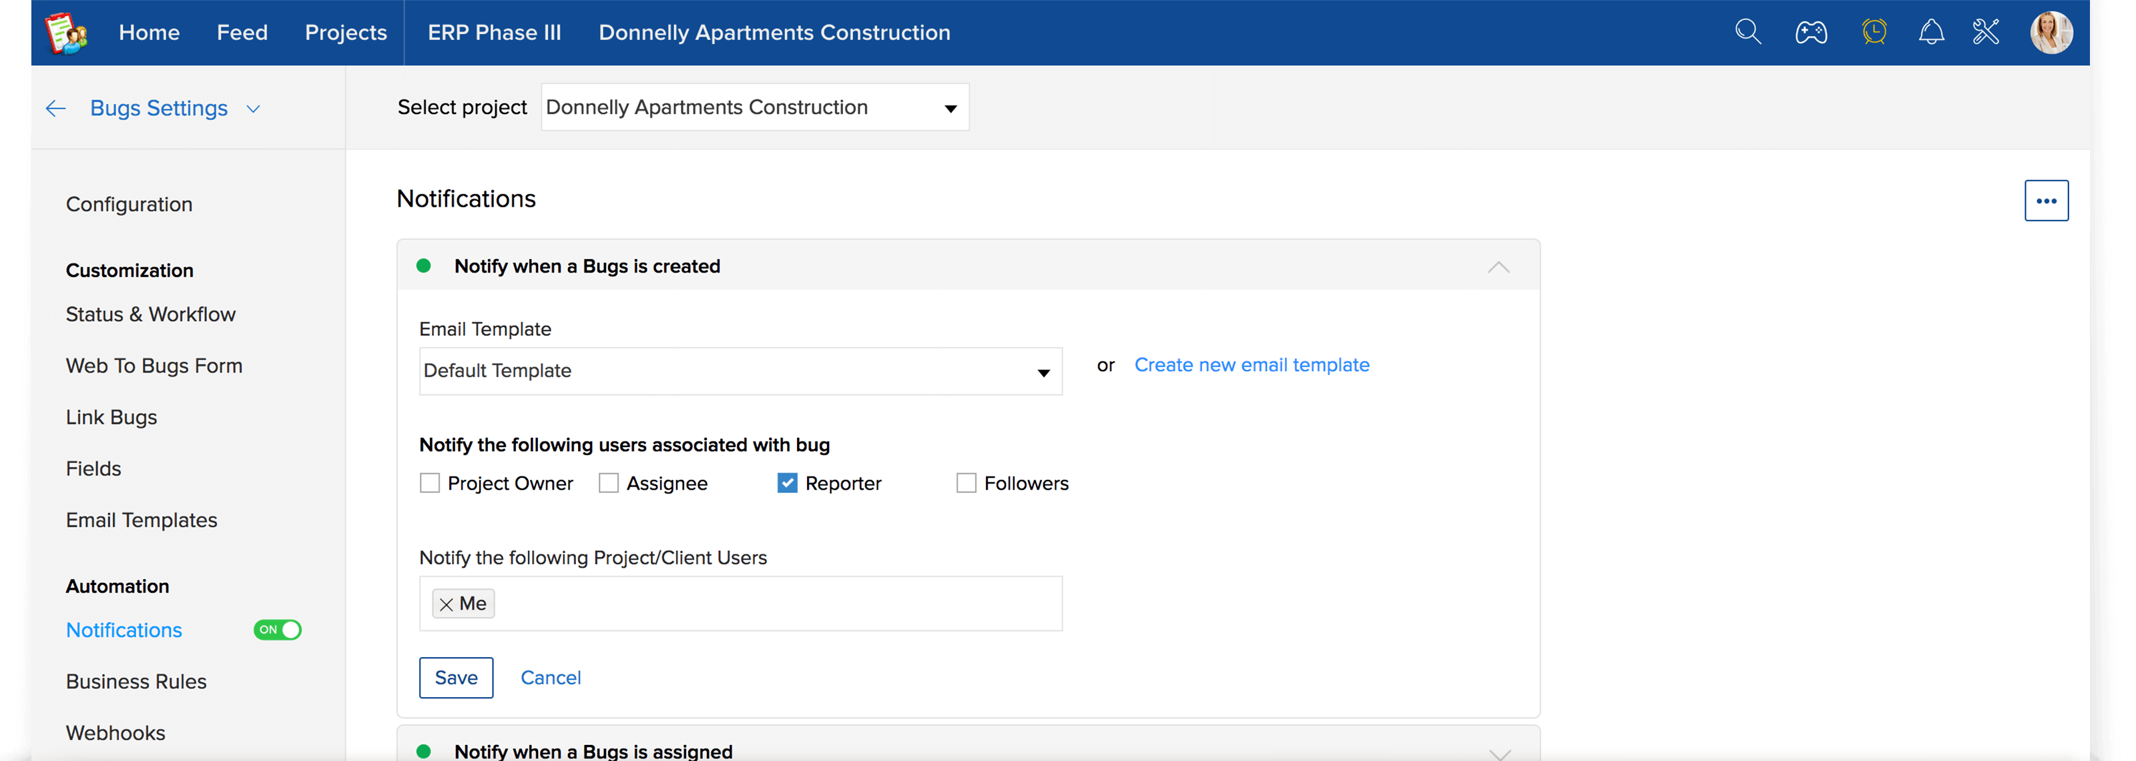
5. 알림 구성

Slide 15
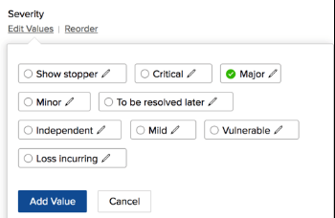
6. 우선순위

Slide 16
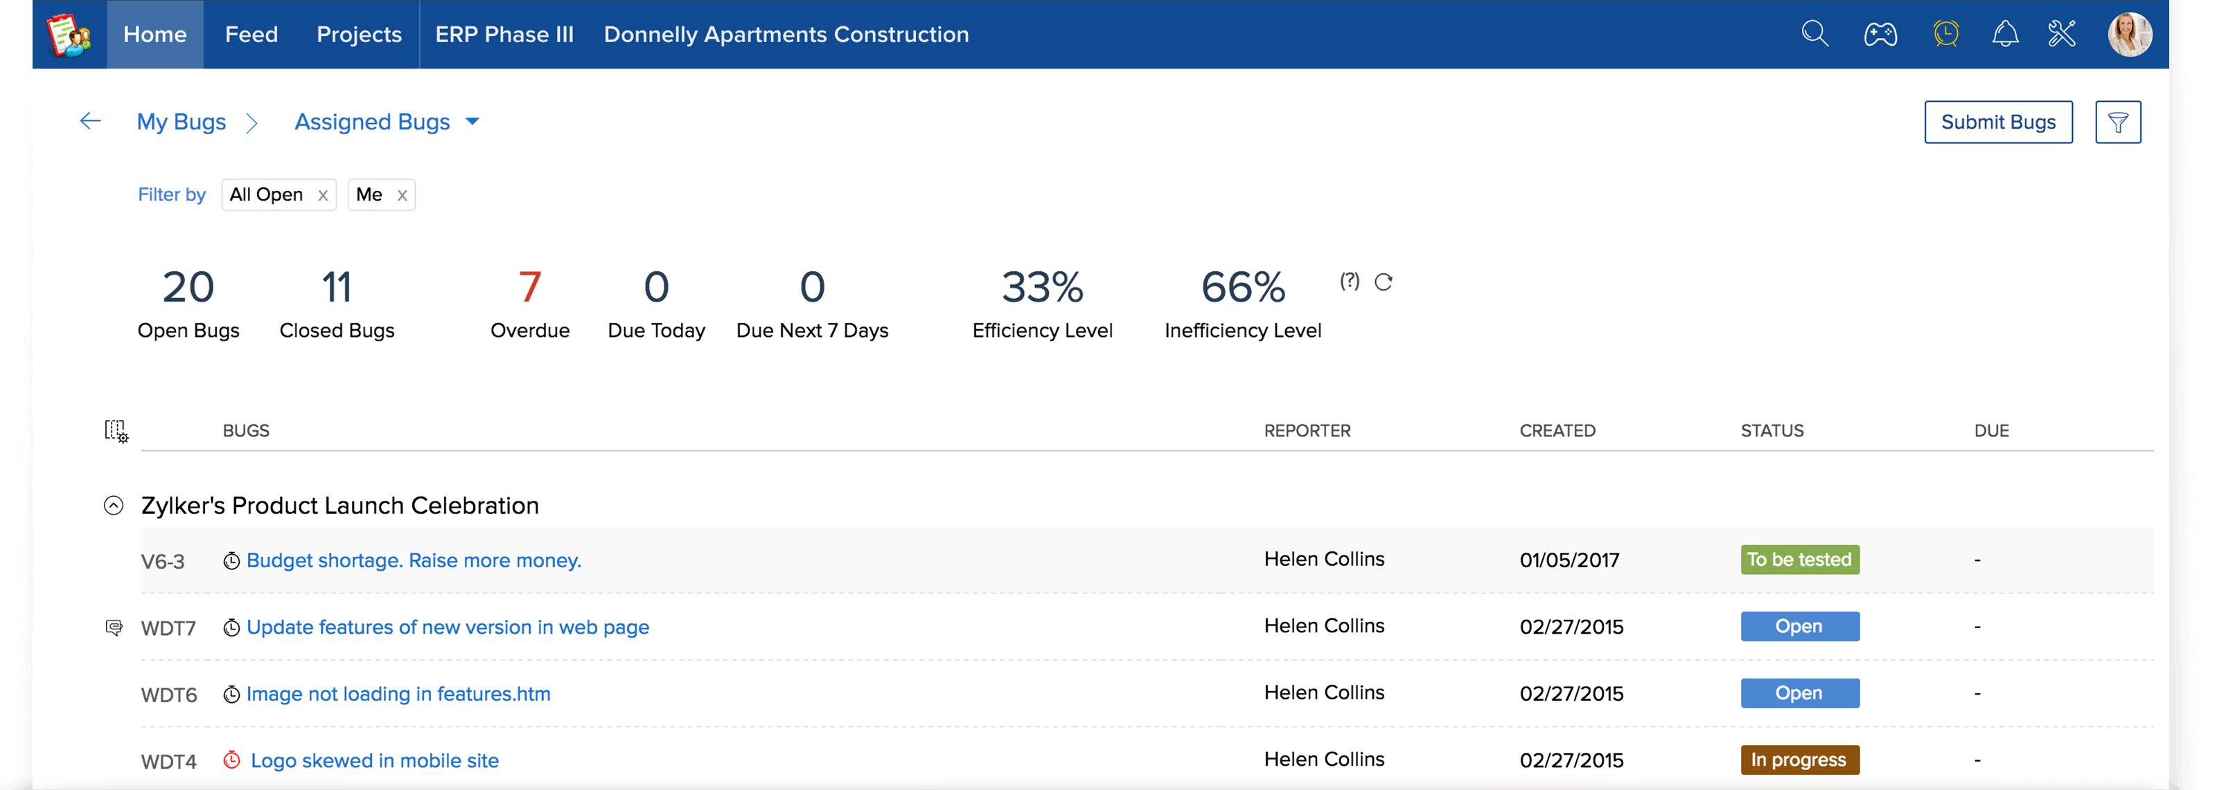
7. 내 이슈 보기

Slide 17
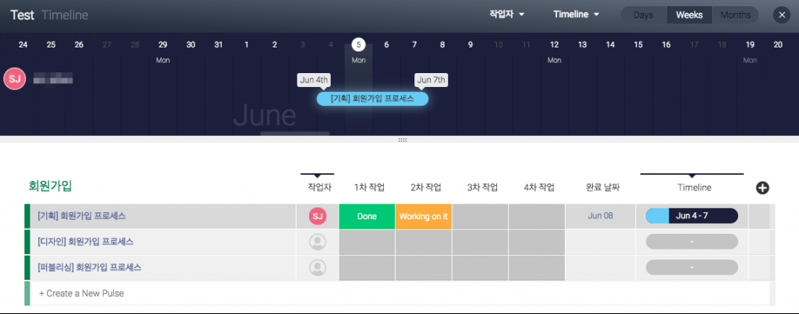
8. UI 제안

